Slide 1
Тренажёр
«Слова с сочетаниями жи-ши»
Русский язык
2 класс
Автор-Костенко Наталья Владимировна,
учитель начальных классов Б-Неклиновской СОШ Ростовскойобласти

Slide 2
Друзья!
Вспомните правописание слов с сочетаниями жи-ши.
Рассмотрите рисунок и запишите слово. Для проверки нажмите на рисунок. После проверки – нажмите на слово и оно исчезнет.
Для перехода на следующий слайд нажимайте на

Slide 3
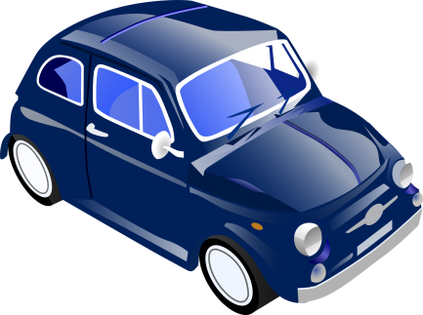
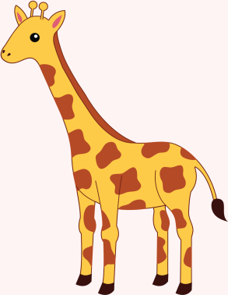
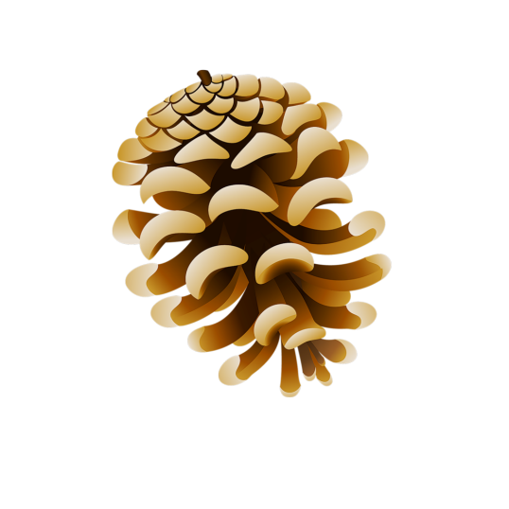
машина
жираф
шишка

Slide 4
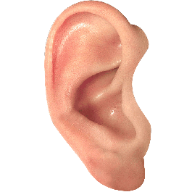
ёжик
снежинка
уши

Slide 5
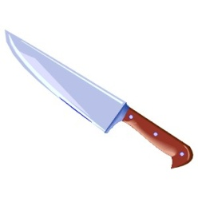
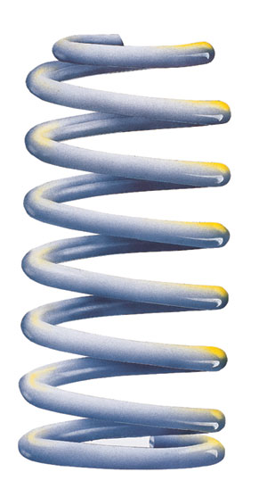
ножи
пружина
карандаши

Slide 6
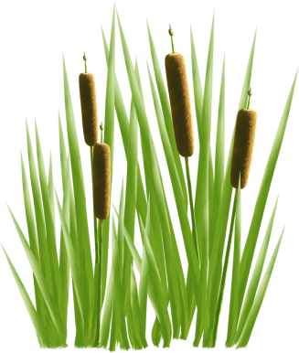
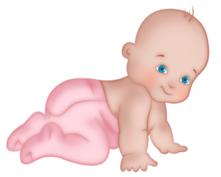
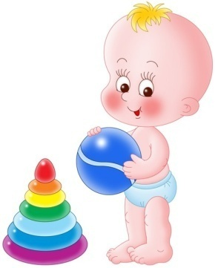
камыши
малыши
мыши

Slide 7
Источники:
http://www.u-znayka.narod.ru/znayka.png – Знайка
http://www.stihi.ru/pics/2011/12/11/9049.jpg – Незнайка
http://img-fotki.yandex.ru/get/4520/90468072.2e0/0_6bc03_46da0219_XL – фон
http://playerbook.ru/uploads/taginator/Jun-2012/tetrad-v-kosuyu-liniyu.jpg – листок
http://rus.db.lv/uploads/thumbnails/scale_705x470/article/0003/26507/40057_ORIGINAL_1274353316.jpg.jpg - Незнайка
http://detsad-kitty.ru/uploads/posts/2010-06/1277926182_rrryorye.jpg -ёжик
http://img1.liveinternet.ru/images/attach/c/4/80/716/80716455_large_0_435f1_94936c48_XL.png -снежинка
http://evrikak.ru/wp-content/uploads/2014/08/ear-graphic.png -уши
http://www.playcast.ru/uploads/2014/06/23/9023024.png -камыши
http://cs417722.vk.me/v417722813/2367/oVs938OLu6k.jpg малыш 1
http://img0.liveinternet.ru/images/attach/c/1/63/512/63512184_1283411229_02.png -малыш 2
http://www.clker.com/cliparts/H/t/S/p/z/F/mouse-hi.png -мышь
http://all4design.ru/uploads/images/Furniture/preview/Furniture_962.jpg -ножи
http://www.extremegearoffroad.com/images/arb/emu/coil.jpg -пружина
http://img-fotki.yandex.ru/get/4610/47407354.295/0_8f611_fcfbf44e_orig.png карандаши
http://easyen.ru/load/shablony_prezentacij/russkij_jazyk_literatura/shablony_dlja_urokov/518-1-0-1973 -шаблон презентации
http://colouringbook.org/links/colouringbook.org/colouringbook.org/fiat_car_factory-1979px.png -машина

